Slide 1

标准二维表问题解析
从数学推导到 C++ 算法实现的完整落地

Slide 2

1. 问题重述与直观感受
了解核心约束，观察在小规模数据下的排列现象

Slide 3




核心问题定义
背景： 给定正整数 n，要求将1 到2n 这 2n 个正整数填入一个 2 * n的二维数组中。
约束 1（行递增）： 每行从左到右，数字依次递增。
约束 2（列递增）： 每列从上到下，数字依次递增。
目标： 计算对于给定的 n，满足条件的合法标准二维表的总个数，记为 Tab(n)。

Slide 4



直观感受：当 n=3 时的观察
为何不能用 DFS 爆搜？
穷举与验证
如果在代码中使用深度优先搜索（DFS）回溯填数：
当 n=3 时，将 1 到 6 填入 2×3 表格，经穷举共有 5 种合法方案。
随着 n 的增大，虽然存在行列递增的剪枝条件，但排列的搜索空间呈指数级爆炸式增长。对于 n=20 或更大的数据，DFS 必将导致超时（TLE）。
观察表格特征可以发现：数字 1 必然位于左上角，而最大的数字 6 必然位于右下角。

Slide 5
2. 数学建模与卡特兰数
打破二维表格的表象，寻找问题的一维等价映射

Slide 6


建立数学等价模型
问题的抽象本质：在数表中每次填一个数字，但只能在第一行填，或者在第二行数字数量小于第一行时，在第二行填。如果记f(x,y)表示在第一行填x个数字且第二行填y个数字时（y≤x）的方法数，则f(x,y)=f(x-1,y)+f(x,y-1)，由于 y≤x 的限制，则令 y≤x 时f(x,y)=0。而答案等于f(n,n)，因此问题等价于n阶的卡特兰数。

Slide 7




结论揭晓：卡特兰数通项公式
组合数学的明珠
所有符合上述特征（两个等量操作、前缀数量约束）的模型，其答案均指向同一个数列。其通项公式为：
Cn
Catalan Number

Slide 8
3. 算法设计与 C++ 实现
将优雅的数学公式转化为健壮、高效的工程代码

Slide 9

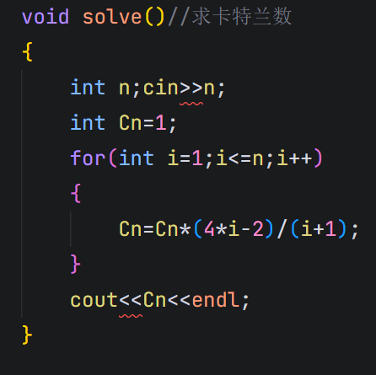
核心计算函数实现
代码设计要点
核心伪代码实现：复杂度：O(n)

Slide 10
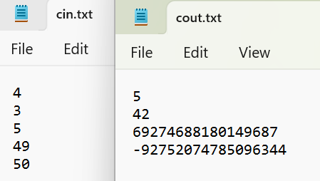
核心计算函数实现
代码设计要点
☉_☉简单测试
测试结论是：发现在64位的整型下，
（1）当输入N小于49时，代码 可以正确求得卡特兰数；
（2）当输入N大于50，整数溢出；
因此本代码可求50阶以内的数
因此考虑使用高精度

Slide 11
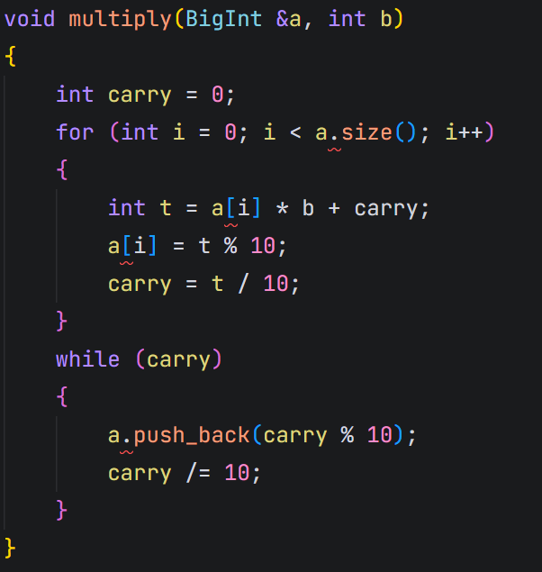
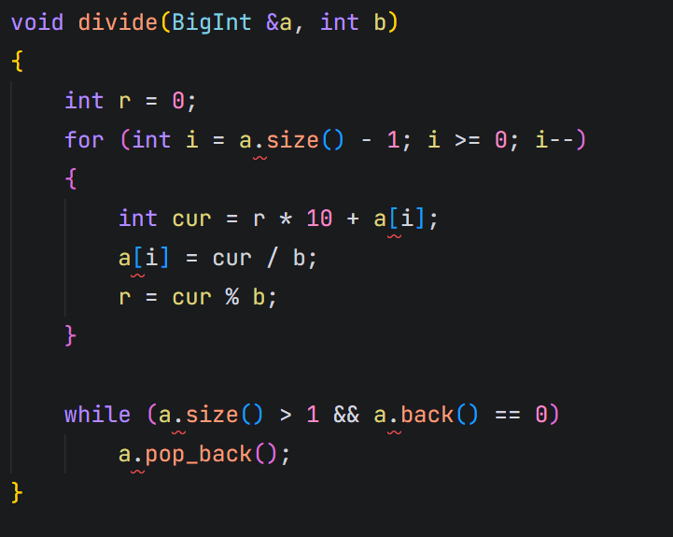
核心计算函数实现
代码设计要点
☉真实代码:考虑高精度

Slide 12
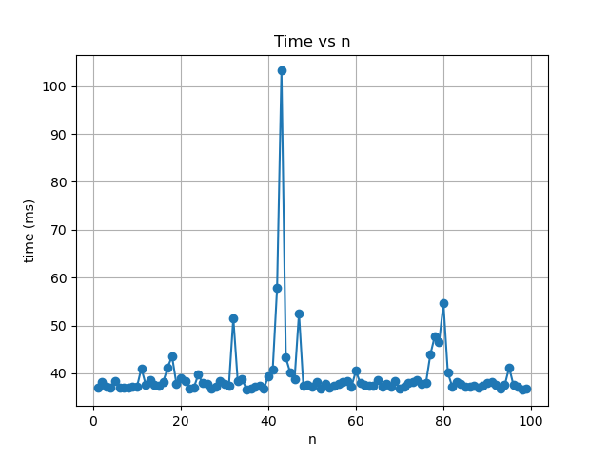
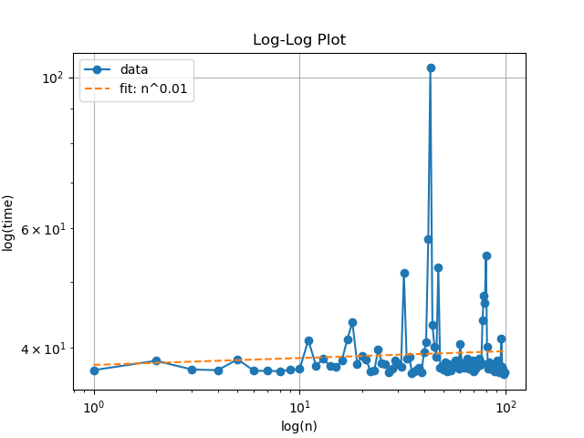
核心计算函数实现
代码设计要点
☉对拍：数据量1~100
数据量小的测量中，出现测量噪声，因此会有突起的跳变

Slide 13
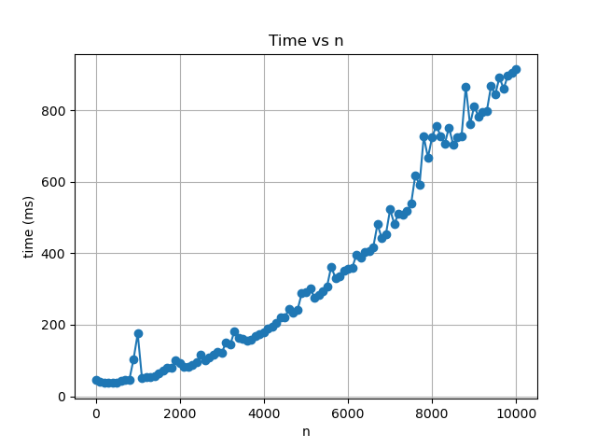
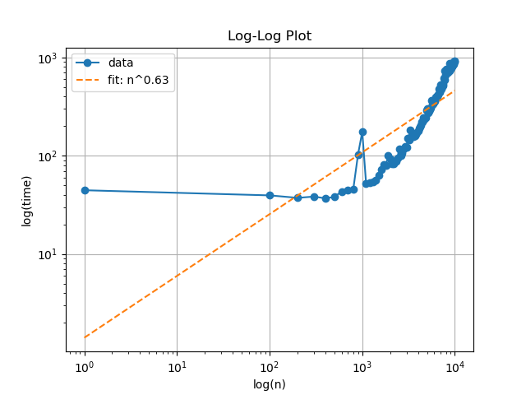
核心计算函数实现
代码设计要点
☉对拍：数据量1~10000
数据量大的测量中，因为在n较小时，访存较快，所以计算没有速度差距；在n较大时，到达访存上限，才能显出算法自生的消耗

Slide 14
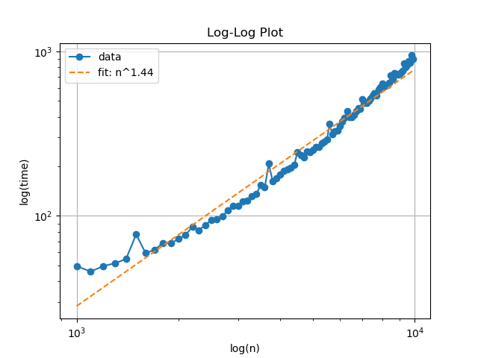
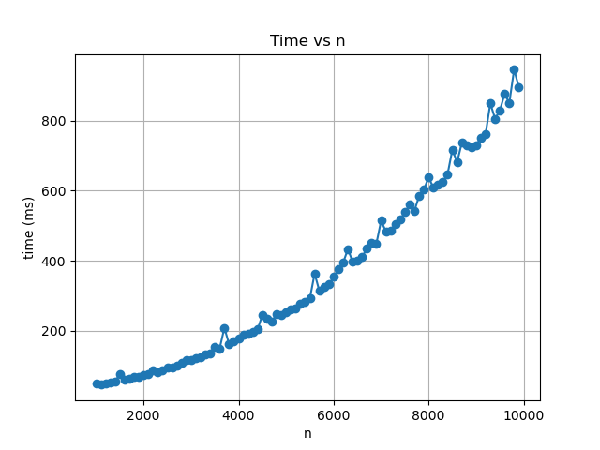
核心计算函数实现
代码设计要点
☉对拍：数据量1000~10000
合理的数据范围内，发现计算卡特兰数复杂度为O（n^1.44）

